Slide 1
Fluxo de trabalho

Slide 2
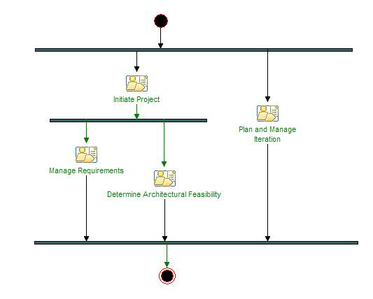

Slide 3
Analista
Vai representar o cliente e as preocupações dos usuários finais
Irá recolher as opiniões das partes interessadas e capturar a definição de prioridades para os requisitos
Visão
Glossário
Projeto Inicial
resumo dos requisitos básicos previstos para o sistema.
define termos importantes usados ​​pelo projeto

Slide 4
Analista
Fazer uma reunião com os clientes/interessados para definição inicial de requisitos;
Criar questionários para levantar itens importantes para o sistema;
Fazer uma pesquisa sobre o ambientes que o sistema será utilizado;
Desenvolver cerca de 10% dos casos de uso;
* Desenvolver a arquitetura do sistema;

Slide 5
Gerenciador de Projeto
Define termos importantes usados ​​pelo projeto
Definir um plano superficial para o projeto
Visão
Lista de itens de trabalho
Especificar as necessidades das partes interessadas
Lista de todo o trabalho programado para ser feito no âmbito do projecto

Slide 6
Gerenciador do Projeto
Reunião com analista e arquiteto, para verificar os requisitos do sistema;
Reunião com a equipe de desenvolvimento para planejar/gerenciar as iterações;
Planejar o projeto;
Produzir uma lista de riscos;
Organizar uma lista de itens de trabalhos;
Avaliar os resultados;

Slide 8
Planejar e Gerenciar as iterações
Gerenciador do Projeto
Planejar as Iterações
Gerenciar as iterações
Avaliar os resultados
Iniciar a iteração e atribuir trabalho para os membros da equipe. Monitorar e comunicar o status do projeto para os interessados externos. Identificar e lidar com exceções e problemas.

Slide 9
Gerenciador do Projeto
Planejar o escopo e as responsabilidades para cada iteração isolada;
Avaliar o status do projeto através de reuniões com os desenvolvedores e clientes para identificar possíveis problemas ou bloqueio das duas partes;
Identificar e gerenciar exceções, problemas e riscos.
Fazer, por meio de relatórios ou reuniões, a comunição sobre o status do projeto.
Determinar o sucesso ou o fracasso da iteração.
Através dos resultados, gerenciar as modificações que o projeto deverá ter ou melhorar o processo.

Slide 11
Gerenciamento de requisitos
Detalhar um conjunto de requisitos (um ou mais casos de uso, cenários ou requisitos de suporte);
Analista
Encontrar e esboçar
Detalhar requisitos
Verificador/ Tester
Criar casos de teste

Slide 12
Analista
Recolher as opiniões das partes interessadas;
Captura – através de reuniões, pesquisas de interesses, questionários – os requisitos para o sistema;
Possuindo os requisitos passados pelos interessados, o analista vai detalhar cada um, e o material resultante será repassado em reuniões e encontros para os desenvolvedores;

Slide 13
Verificador/Tester
Irá identificar, definir, implementar e conduzir os testes necessários;
Registrar os resultados dos testes em relatórios e análisar esses resultados;
Desenvolver os casos de teste e dados de teste para organizar os requisitos a serem testados;

Slide 15
Determinar a viabilidade da arquitetura
Arquiteto
Analisar os requisitos arquiteturais
Desenvolver a arquitetura
Momento em que será confirmado se o projeto é viável;

Slide 16
Arquiteto
Em um reunião poderá ser definida a arquitetura do software, por meio de tomada de decisões técnicas junto a equipe de desenvolvimento;
Em um outra reunião seriam analisados os requisitos de arquitetura importantes e definir um projeto para a arquitetura do sistema;
Um encontro seria realizado para que fossem definidos os padrões de arquitetura, os principais mecanismos e, quando aplicável, convenções de modelagem para o sistema;
Por fim, decisões concretas seriam tomadas sobre a arquitetura e a direção para o trabalho de desenvolvimento para as iterações.

